Slide 1
Errores en estado estacionario de la función de transferencia en lazo cerrado de un regulador centrifugo de watts

Slide 2

Función de transferencia en Lazo abierto

Slide 3
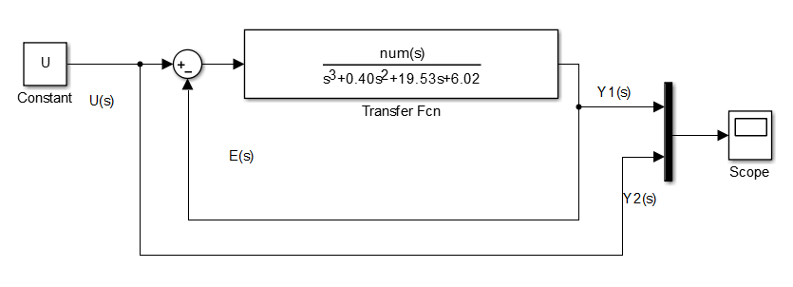
Función de transferencia Lazo cerrado con retroalimentación Unitaria

Slide 4
Errores en estado estacionario
Error Posición
Error velocidad
Error Aceleración

Slide 5
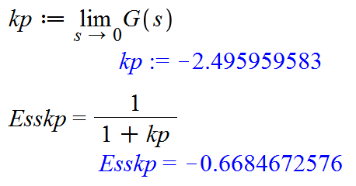
Constante y error Posición:

Slide 6
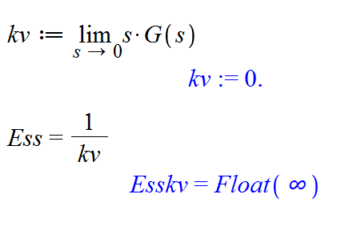
Constante y error velocidad:

Slide 7
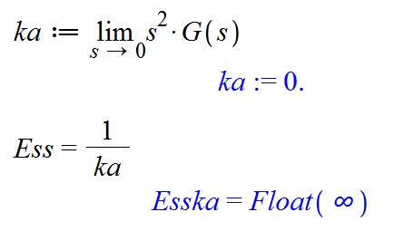
Constante y error aceleración:

Slide 8
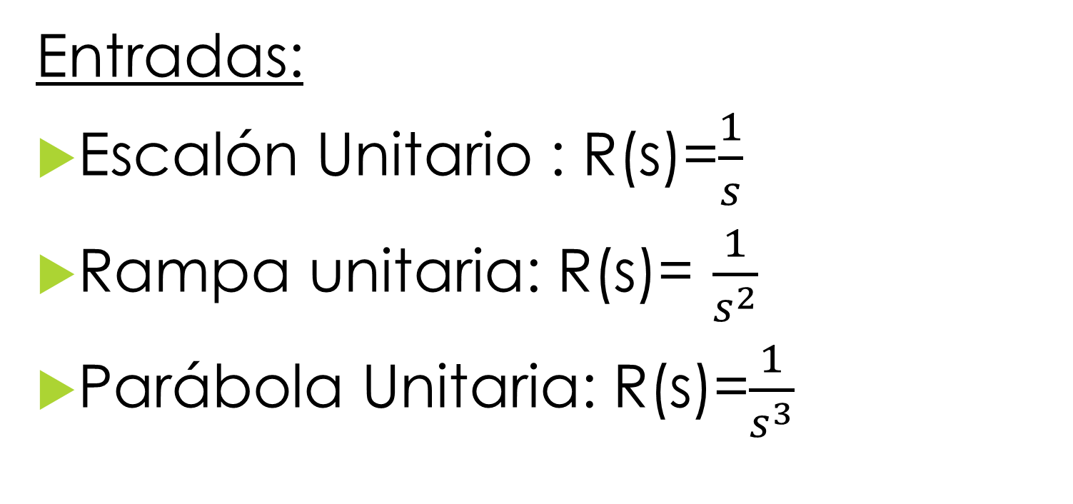
Errores en estado estacionario ante diferentes entradas(método sin calculo de las constantes)
Entradas:
Escalón Unitario : R(s)=$\frac{1}{s}$
Rampa unitaria: R(s)= $\frac{1}{s^{2}}$
Parábola Unitaria: R(s)=$\frac{1}{s^{3}}$

Slide 9
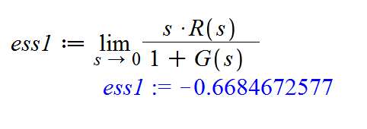
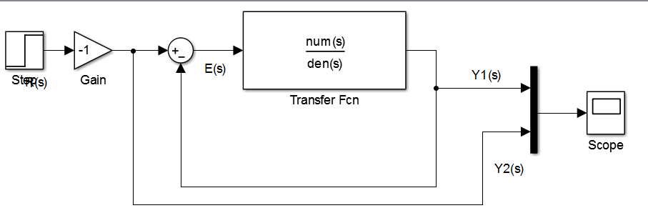
Escalón Unitario

Slide 10
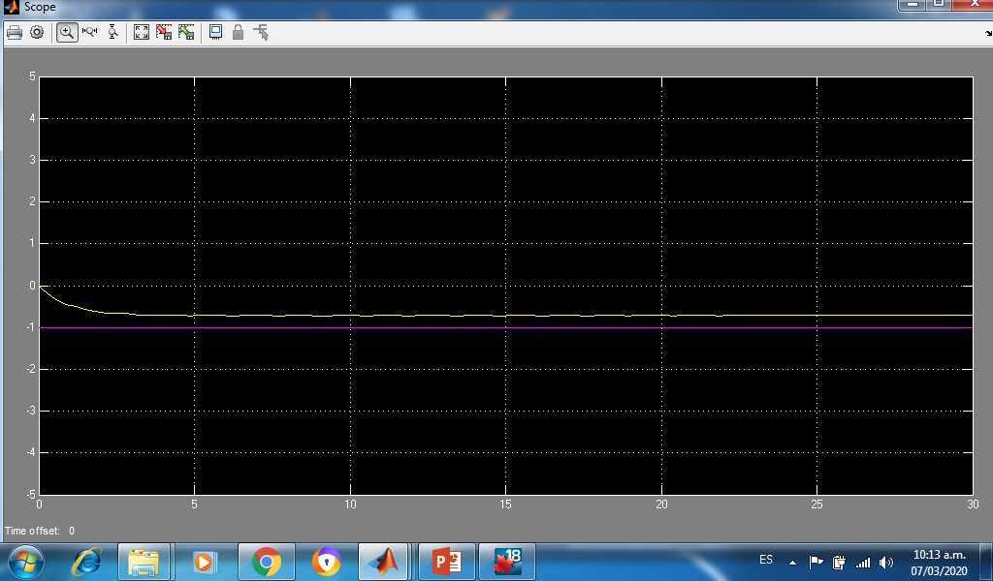
Respuesta y error con entrada Escalón Unitario

Slide 11
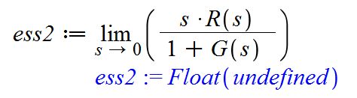
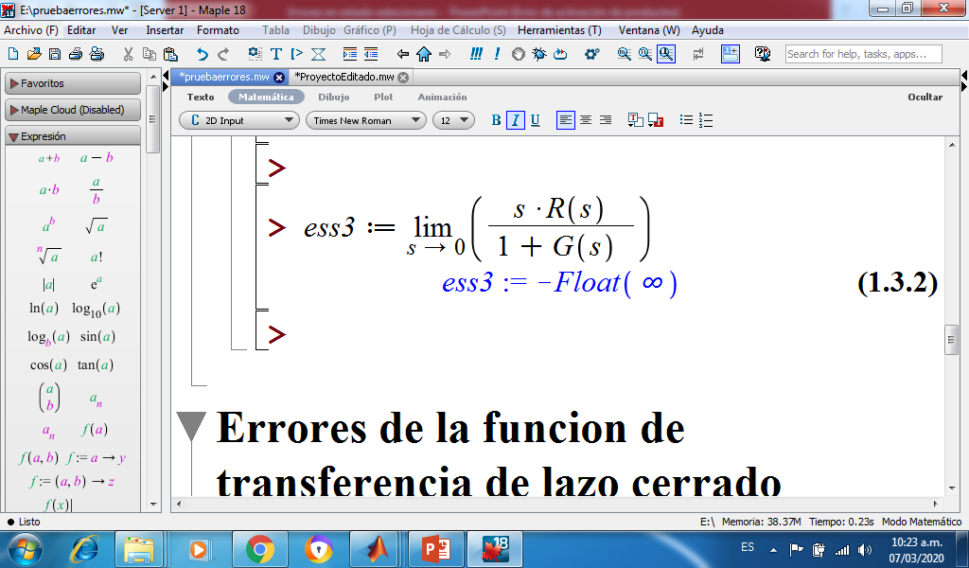
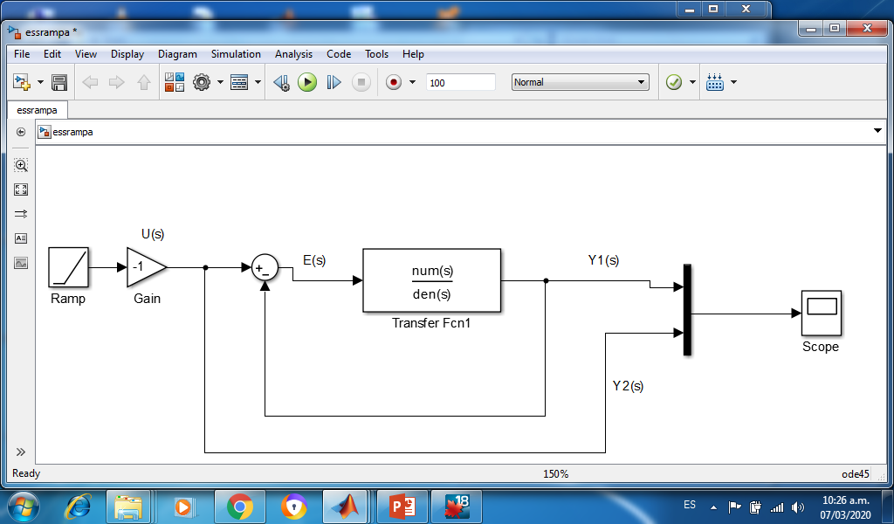
Rampa Unitaria

Slide 12
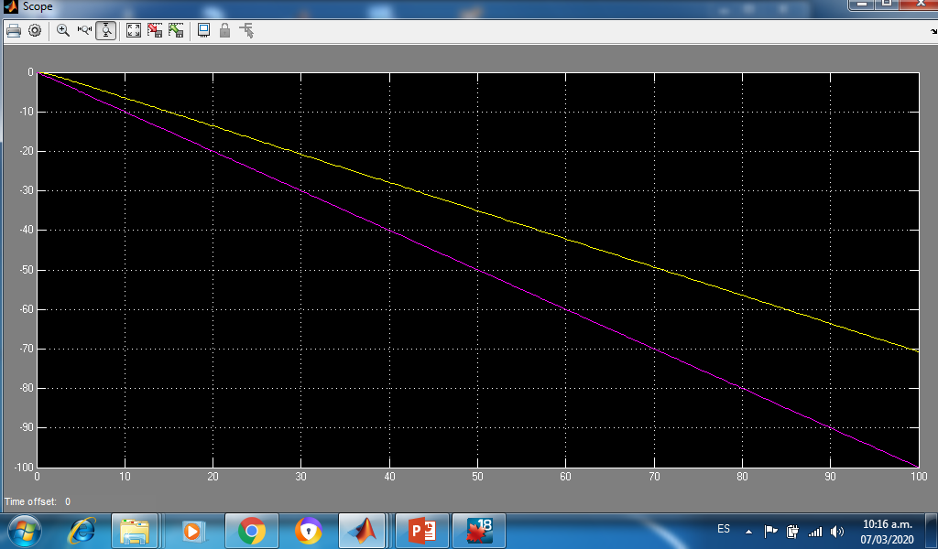
Respuesta y error con entrada Rampa Unitaria

Slide 13
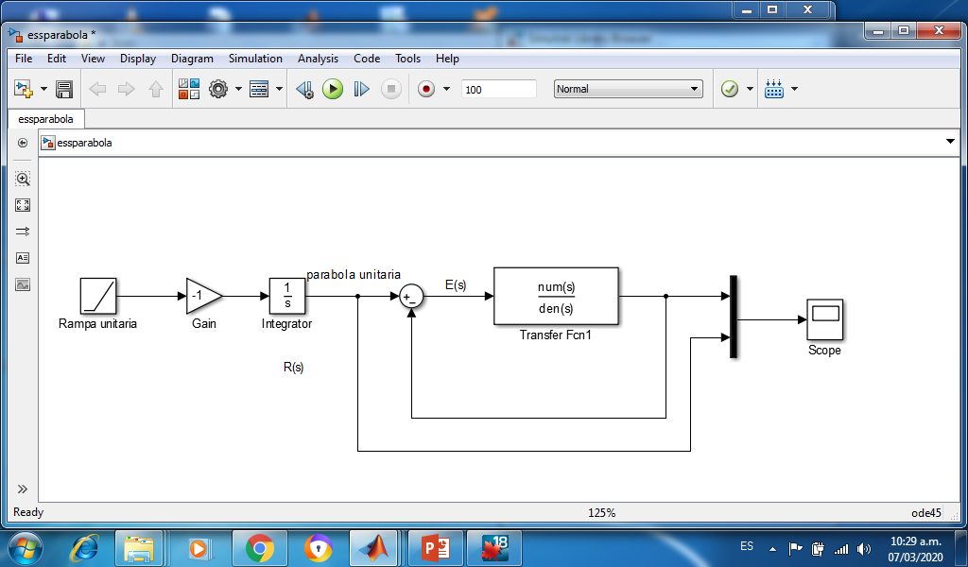
Parábola Unitaria

Slide 14
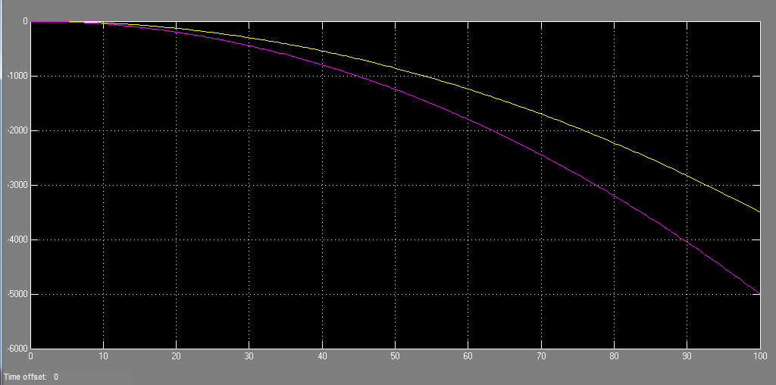
Respuesta y error con entrada Parábola Unitaria

